Slide 1
MI PAISAJE SONORO
AINHOA LUIS NUÑEZ

Slide 2
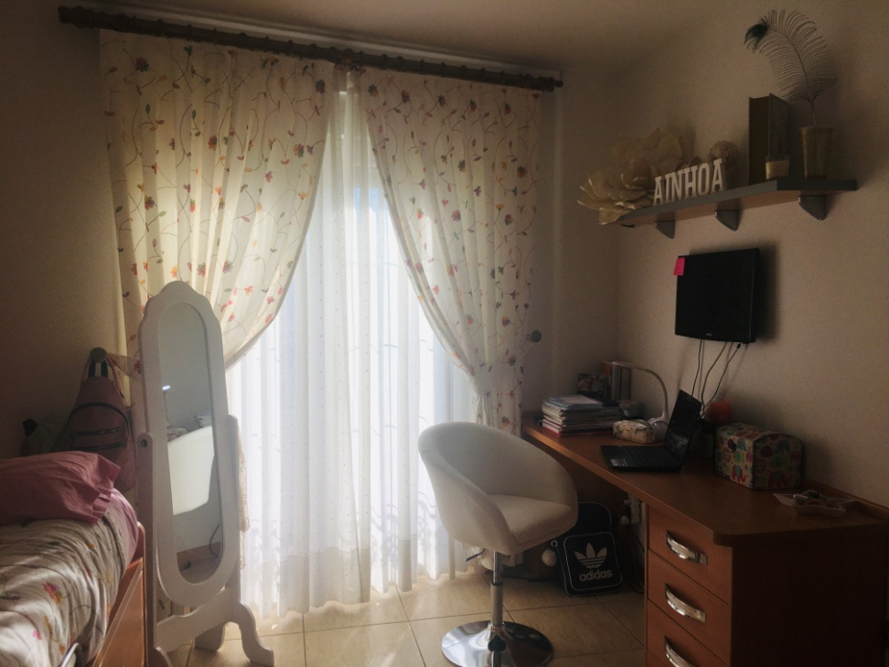
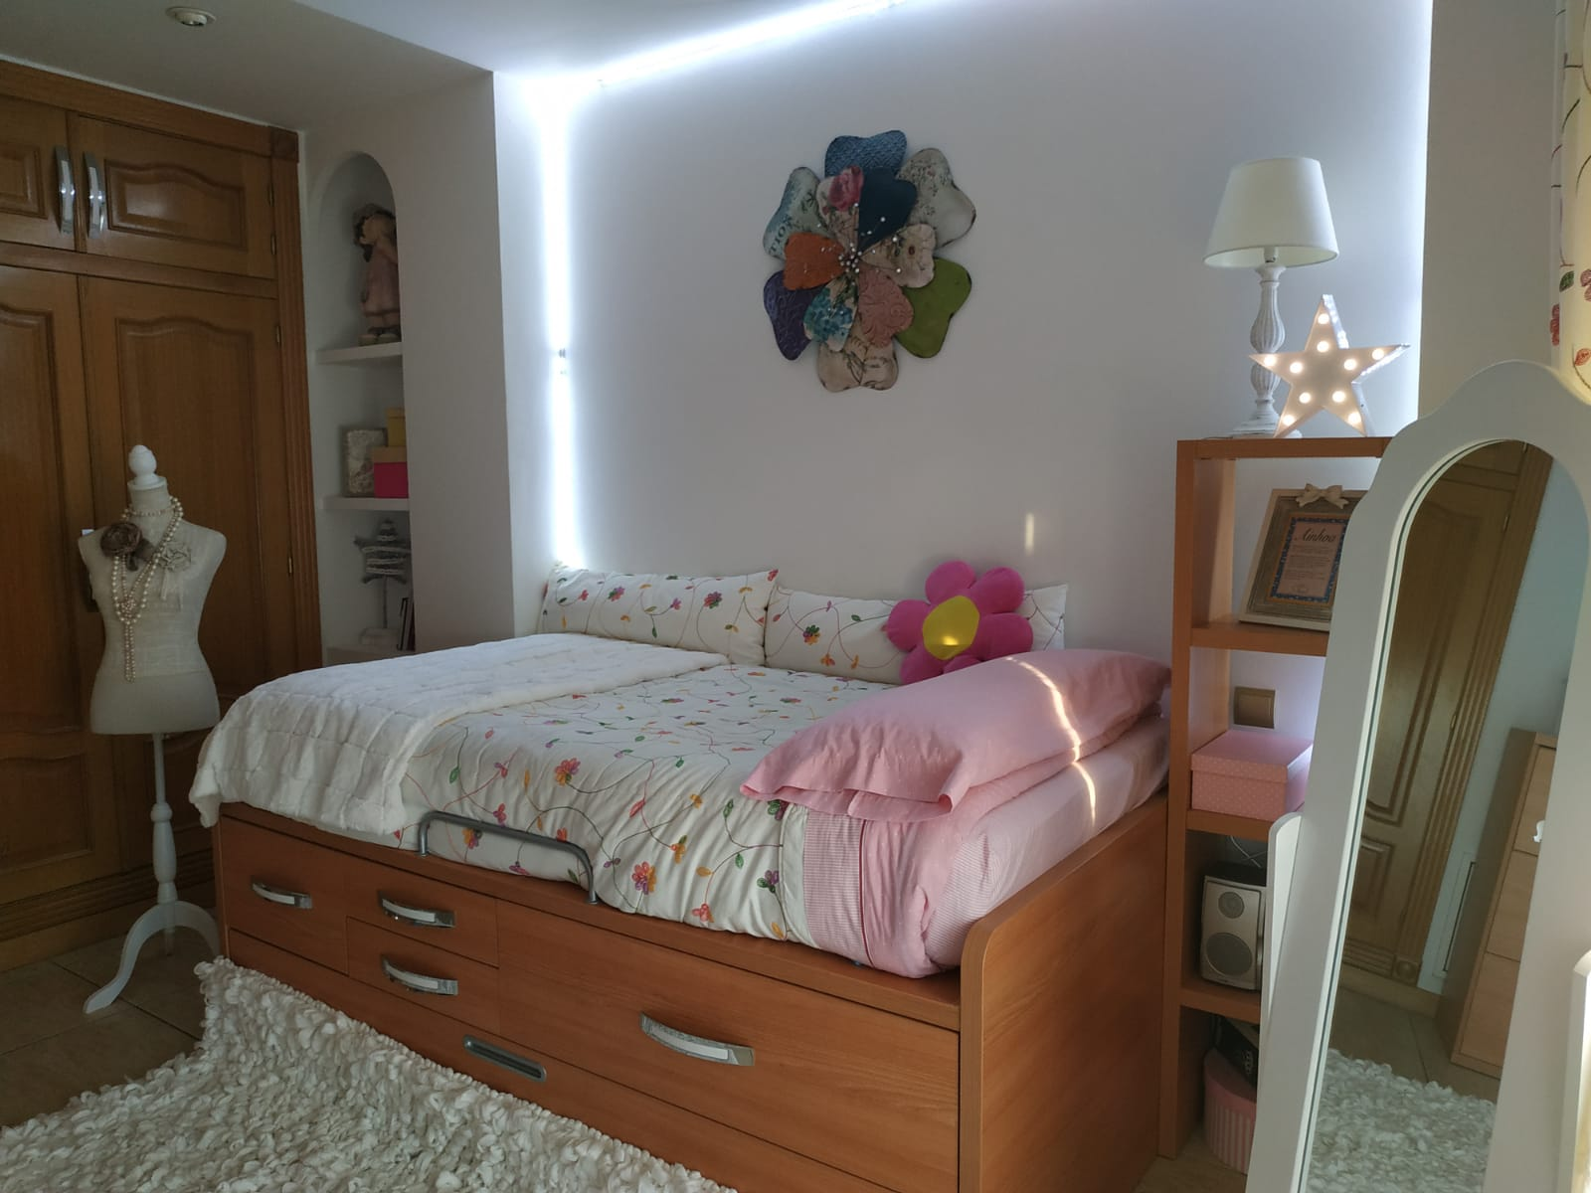
Desde mi habitación oigo la televisión que viene del salón , el ruido del ordenador ya que estoy en mi habitación y lo estoy usando, cuando mi madre baja a hacer la comida o la cena se escucha alguna sartén o algún utensilio de cocina.

Slide 3

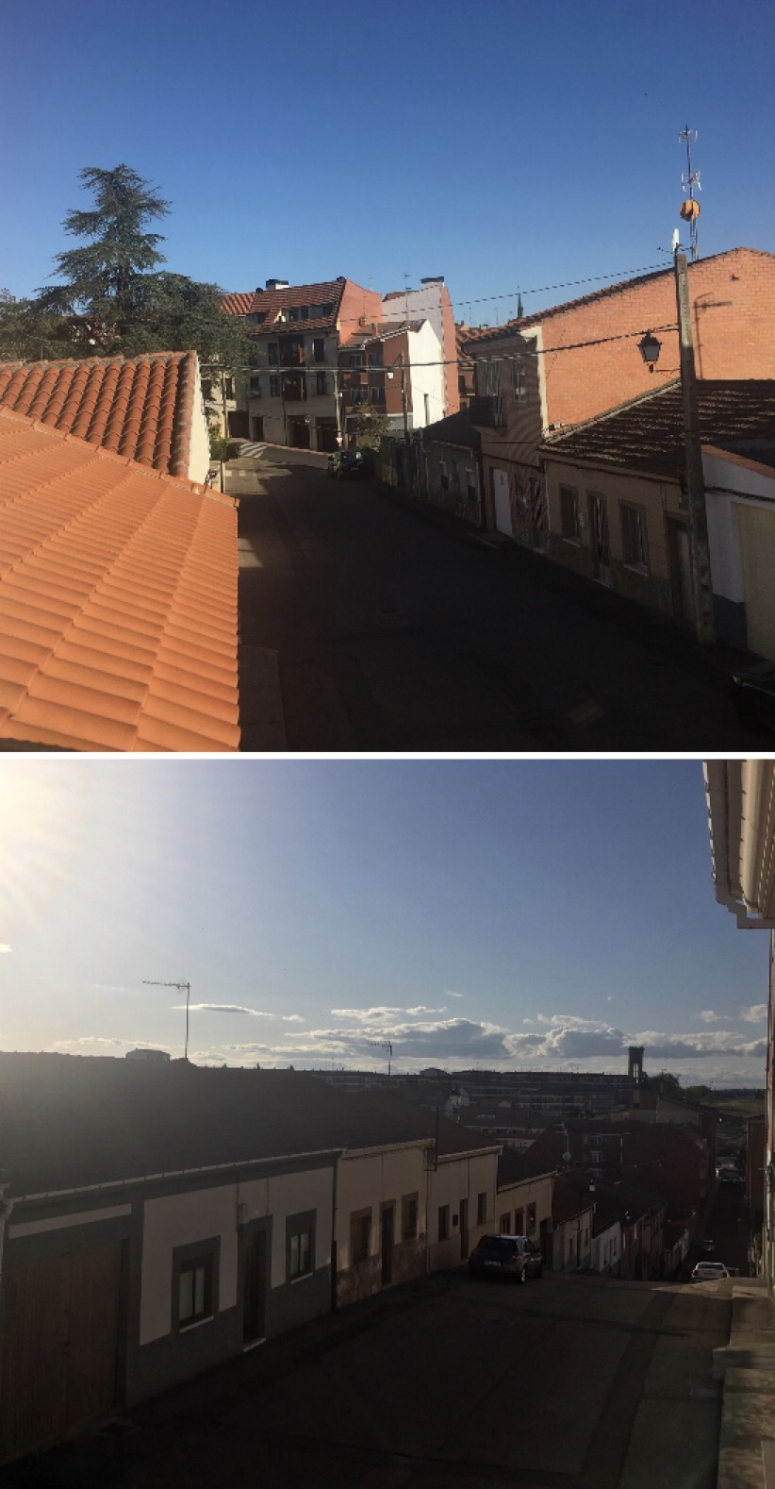
Desde mi ventana suelo escuchar algunos pájaros, también coches pero sobre todo el viento. (si subes el volumen vas a oír algún pájaro)

Slide 4

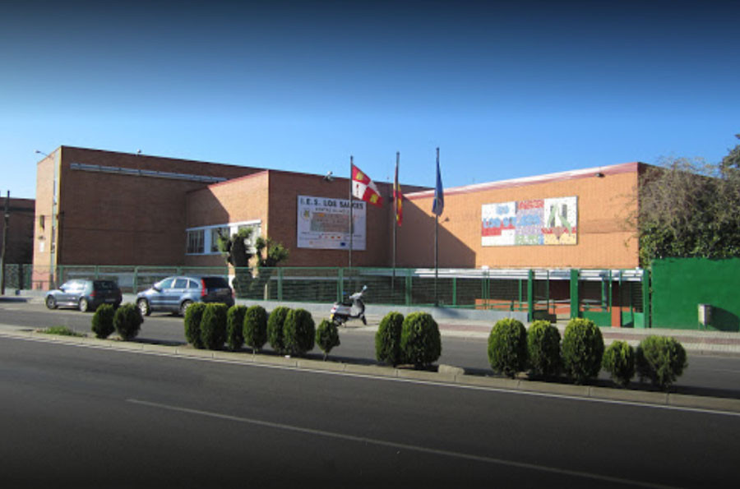
Aquí os presento el instituto al que voy pero desde hace mas de un mes ya no vamos porque nos encontramos en cuarentena. Hecho mucho de menos a mis profesores y a mis compañeros, cuando en los cambios de clase siempre me paraba a hablar con ellos pero sobre todo las risas.

Slide 5
Estos días de cuarentena sobre las ocho el barrio se vuelve muy animado, suelen poner canciones como la de la macarena,… pero la que siempre ponen y la mas conocida es :

Slide 6
SONIDOS
28/04/2020 por la mañana se han escuchado algunos pajaritos y por la tarde el viento.
29/04/2020 por la mañana se ha escuchado algún coche pasar y a por la tarde la televisión del salón.
30/04/2020 por la mañana se ha escuchado el ruido del la sartén procedente de la cocina, y por la tarde la puerta de una vecina que iba a tirar la basura.
01/05/2020 por la mañana se ha oído la puerta del garaje de un vecino, y por la tarde las risas de un niño que paseaba con su mama.

